Slide 1
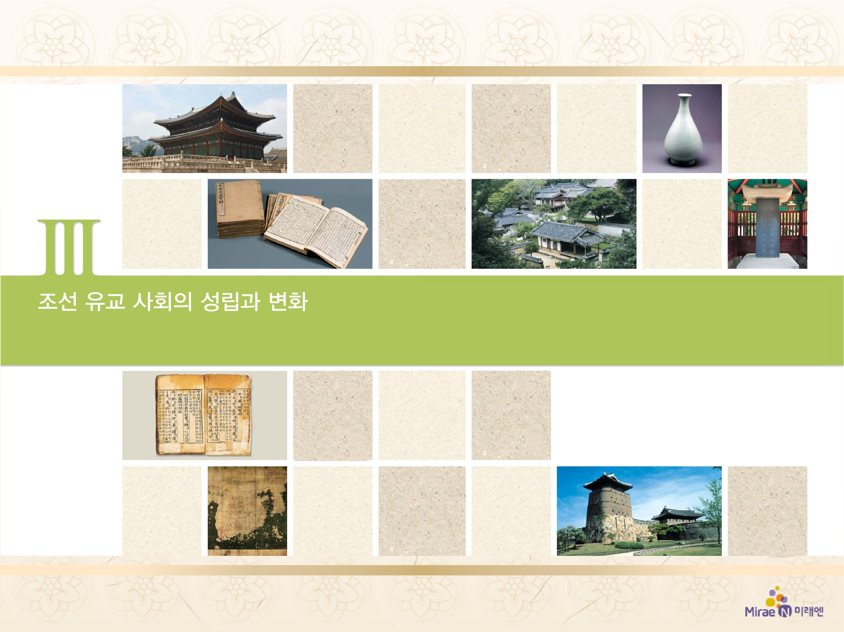
5. 양반 문화의 발달과 문화의 새 경향
성리학의 발달
2

Slide 2



사림의 집권을 계기로 이기론 중심의 성리학이 발달하였음을 파악할 수 있다.
17세기에 성리학의 연구가 심화되면서 예학이 발달하였음을 이해할 수 있다.

Slide 3

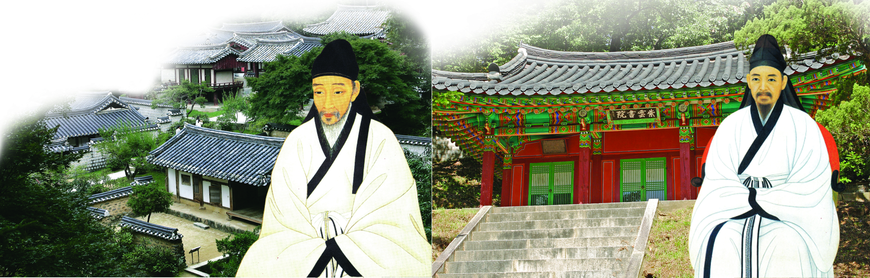
5. 양반 문화의 발달과 문화의 새 경향
성리학의 발달
(154쪽)
2
▲이황을 제사 지내는 도산 서원(경북 안동)
▲이이를 제사 지내는 자운 서원(경기 파주)

Slide 4

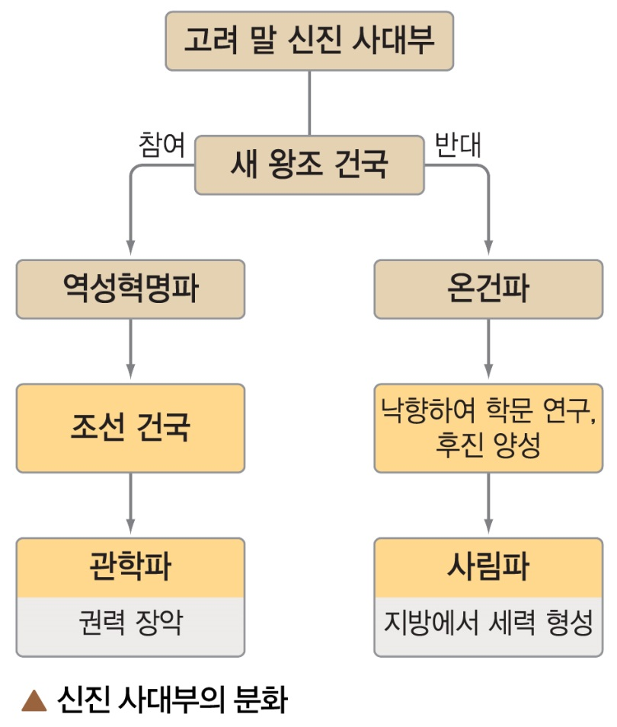
5. 양반 문화의 발달과 문화의 새 경향
성리학의 발달
(154쪽)
2
1. 성리학의 두 흐름
① 관학파: 성리학 이외의 사상에
포용적, 문물제도 정비, 중앙
집권과 부국강병 중시, 과학
기술 중시
② 사림파: 성리학 이외의 사상 배척,
사족 중심의 향촌 질서 확립,
향촌 자치와 왕도 정치 강조,
과학 기술 천시

Slide 5
5. 양반 문화의 발달과 문화의 새 경향
성리학의 발달
(155쪽)
2
2. 이기론 중심의 성리학 발달
① 서경덕: ‘기’를 중심으로 세계 설명
② 이언적: ‘이’를 중심으로 도덕적 세계관을 체계화
③ 이황: “주자서절요”, “성학십도” 저술, ‘이’ 강조
→ 영남 학파 형성, 일본 성리학에 영향
④ 이이: “동호문답”, “성학집요” 저술, ‘기’를 중시,
현실적ㆍ개혁적 성향 → 기호 학파 형성

Slide 6
5. 양반 문화의 발달과 문화의 새 경향
성리학의 발달
(155쪽)
2
3. 예학의 발달
① 목적: 양 난 이후 사회 질서 재정비
② 김장생이 학문적 차원으로 발전시킴 → 상장 제례,
성리학적 가족 제도 확립에 기여
③ 한계: 지나친 형식 중시, 붕당 간 정쟁 구실

Slide 7

실학의 대두
입니다.
3

